Slide 1
1. نظم معلومات الموارد البشرية 2. الميزة التنافسية 3.الميزة التنافسية المستدامة
د. ندى اسماعيل

Slide 2
مفهوم نظـم معلومـات المـوارد البشـرية
النظام اليدوي في بناء معلومات الموارد البشرية
يوصف النظام اليدوي للمعلومات بأنـه بسـيط وغير معقد يقوم فيه الاشخاص بجميع وظائف تجهـيز البيانات. وينتشر استخدام هذه النظم في المنشآت الصغيرة. وتتلخـص المزايـا الرئيسية للاشخاص كمجهزي بيانات في المرونة والمقدرة على انجاز الوظائف المتعددة لنظام تجهيز البيانات وحكمتهم في التقدير او مقدرتهم في التكيف على الظروف غير العادية، اما عيوبهم فتنحصر في البطء ونقص الاعتماد عليهم او الوثوق فيهم.
قبل البدء باعطاء تعريف ل(HRIS) لابد من معرفة الاتي:

Slide 3
نظم المعلومات الادارية: هي نظم تعتمد على الحاسب الآلي وتساعد المنظمة بامدادها بالمعلومات التي تفيد في عملية صنع واتخاذ القرار

Slide 4
نظم معلومات الموارد البشرية

Slide 5
نظام معلومات الموارد البشرية
يمكن تعريف نظم معلومات الموارد البشرية بأنه :
نظام آلــي لجمع وتخزيـن واســتخراج المعلومـات الخاصــة بالموارد البشرية.
او :
هو نظـام يسعى الى توفـير المعلومــات التي يحتاجها المديرون لاتخاذ القرارات المتعلقة بفاعليـة استخدام العنصر البشري والرفع من مستوى ادائه في تحقيق اهداف المنظمة.

Slide 6
الجوانب التي تفيد فيهاHRIS
1. التخطيط السليم لنظام استقطاب وعيين الموارد البشرية
2. تخطيط نظم وبؤامج التدريب
3. اعداد سياسات الاجور والمرتبات والحوافز والمكافات
4. توفير قواعد معرفة عن سلوكيات الموارد البشرية
5. تخطيط الامن والسلامة المهنية.

Slide 7
مكونات نظام معلومات إدارة الموارد البشرية:
المدخلات: ومدخلات نظم المعلومات الإدارية عبارة عن البيانات المتعلقة بالموظفين والوظائف والبيانات ذات العلاقة. وبالإمكان تقسيم هذه البيانات إلى أربعة أنواع هي:
أ . البيانات المتعلقة بالموظفين
ب. البيانات المتعلقة بالوظائف
ج. بيانات إدارية
د. . بيانات متعلقة بسوق العمل

Slide 8
2. العمليات: هي النشاطات التشغيلية التي تتم على المدخلات والمتمثلة في العمليات التحليلية والحسابية والإحصائية بهدف تحويلها إلى صورة واضحة وسهلة حتى يمكن الاستفادة منها في إدارة الموارد البشرية.
3. المخرجـات: تشمل مخرجات نظام معلومات إدارة الموارد البشرية بعد ان تم تحويل المدخلات من خلال معالجتها لتصبح بحالة او شكل افضل مما كانت عليه كحواد خام.
4. التغذية الراجعة: هي معلومات تحمل رسائل وإرشادات عن كيفية سير العمليات حيث توضح كيفية سير النظام ومدى تطابق إنجازاته ومخرجاته مع الخطط.

Slide 9
أهمية نظم معلومات إدارة الموارد البشرية:
تحقق HRISللمنظمات العديد من المزايا من أهمها الأتي:
1. خزن واسترجاع المعلومات ومعالجتها بالسرعة الممكنة.
2. تقليص التعامل بالسجلات اليدوية والمعاملات الورقية.
3. السرعة في أنجاز عمليات الخزن والتحليل المؤدية إلى سرعة ودقة عملية صناعة القرارات.
4. تحقيق العلاقة الجيدة والفهم المتبادل بين الإدارة والعاملين عن طريق توفير المعلومات المختلفة حول نشاطات.
5. الكشف عن أية تغيرات في الموارد البشرية في البيئة الداخلية والخارجية, وبذلك تمكن الإدارة من الأعداد لمواجهة تلك التغيرات بكفاءة.
6. تحقيق التكامل والتنسيق بين مختلف نشاطات إدارة الموارد البشرية.

Slide 10
4. متطلبات نجاح حوسبة معلومات الموارد البشرية :
اولا : الشروط والمتطلبات الادارية
الدعم المطلق ( المادي والمعنوي) من الادارة العليا.
اشراك الادارات الاخرى في الاعداد والتصميم.
تحديد احتياجات الادارات الاخرى وابرازها في نظــام معلومـات الموارد البشرية. وغيرها..
ثانيا : الشروط الفنية والاقتصادية
تحديد الاهداف المطلوبة من استخدام نظام معلومات الموارد البشرية وتعريف كـافة الجهات المستفيدة بهذا النظام.
توفر القدرات الفنية، والادارية والسلوكية لدى الفريق المكلف بتصميم وتهيئة النظام للاستخدام.
تحديد واضح لتكاليف النظام وتبريره في اطار الفوائد المتوقعة في الاستخدام.
توفير وقت كاف لعملية تصميم النظام. وغيرها

Slide 11
هناك 4 أنواع رئيسية لنُظم معلومات الموارد البشرية
لقد تطور نطاق إدارة الموارد البشرية على مدى العقدين الماضيين، و أدى التحول فى التكنولوجيا إلى إعادة تشكيل المجال بشكل كبير. دعونا نركز على عنصر واحد من عناصر الموارد البشرية، وهى نظام معلومات الموارد البشرية.
نظام معلومات الموارد البشرية التشغيلى
نظام معلومات الموارد البشرية التخطيطى
نظام معلومات التوظيف
نظام معلومات الموارد البشرية الاستراتيجى

Slide 12
الميزة التنافسية

Slide 13
مفهوم الميزة التنـافسية
هي مجموعة من العوامل التي تميز منتجات الشركة عن غيرها من منتجات المنافسين بهدف زيادة الحصة السوقية.
مصادر الميزة التنافسية
أ. الإبداع: إن الانحدار المتزايد في عدد المؤسسات، و الذي صاحبه انفجار تنافسي على المستوى الوطني و العالمي أدى إلى تصاعد اهتمام المؤسسات بالإبداع و التركيز عليه إلى درجة اعتباره الحد الأدنى من الأسبقيات التنافسية إلى جانب التكلفة و الجودة، و أصبحت القدرة على الإبداع مصدرا متجددا للميزة التنافسية .

Slide 14
ب. الزمن: يعتبر الوقت سواء في إدارة الإنتاج أو في إدارة الخدمات ميزة تنافسية أكثر أهمية مما كان عليه في السابق.
ج المعرفة:إذا كانت المعرفة هي حصيلة أو رصيد خبرة ومعلومات وتجارب ودراسات فرد أو مجموعة من الأفراد في وقت محدد.
وهناك مجموعة مصادر أخرى نخص بالذكر ما ياتي:
المصادر الداخلية المرتبطة بموارد المؤسسة الملموسة والغير الملموسة .
المصادر الخارجية وهي كثيرة ومتعددة وتتشكل من متغيرات البيئة الخارجية مما يؤدي إلى إيجاد فرص و ميزات يمكن أن تستغلها المؤسسة و تستفيد منها.

Slide 15
الأنواع الرئيسية للميزة التنافسية
مايكل بورتر (أستاذ بجامعة هارفارد) يرى أن الميزة التنافسية تنقسم إلى نوعين:
ا. التميز في التكلفة (Cost Advantage ) تتميز بعض الشركات بقدرتها على إنتاج أو بيع نفس المنتجات بسعر أقل من المنافسين. هذه الميزة تنشأ من قدرة الشركة على تقليل التكلفة
ب. التميز عن طريق الاختلاف أوالتمييز ( Differentiation Advantage ) شركات أخرى تتميز بقدرتها على إنتاج منتجات أو تقديم خدمات فيها شيء ما له قيمة لدى العملاء بحيث تتفرد به عن المنافسين

Slide 16
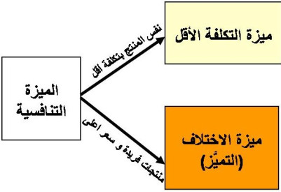
شكل يوضح الأنواع الرئيسية للميزة التنافسية

Slide 17
استراتيجيات بورتر:
أ. استراتيجية قيادة الكلفة : والتي يقصد بها ان تسعى الشركة الى ان تكون تكلفة منتجاتها هي اقل تكلفة بالسوق.
ب. استراتيجية التمييز : وفيها تكون استراتيجية الشركة أن تقدم منتجات أو خدمات متميزة عن تلك المقدمة من شركات منافسة.
ج. استراتيجية التركيز: في هذه الاستراتيجية تركز المؤسسة على شريحة معينة من السوق وتحاول تلبية طلباتهم وبالتالي فإن المؤسسة في هذه الحالة تهدف إلى تحقيق التميز في المنتجات أو السعر أو كلاهما.

Slide 18
الموارد البشرية كميزة تنافسية
قد تسعى بعض الشركات العالمية الى رفع أجـور قوة العمل بها اذا رأت أنها تتميز بالولاء والالتزام، وبما يمكنها من انتاج منتجات عالية الجودة بتكلفة اقل، مثال على ذلك شركة "تويوتا" التي تحقق ميزة تنافسية في التكلفة لما تنتجه من سيارات وذلك بفضل وجود قوة عمل اكثر التزاماً واكبر قدرة على المنافسة.

Slide 19
إدارة الموارد البشرية الاستراتيجية
لقد ترتب على النظر الى الموارد البشرية بأعتبارها ميزة تنافسية الى نمو علم جديد يطلق عليه ادارة الموارد البشرية الاستراتيجية، والتي تعرف على انها: " ربط ادارة الموارد البشرية بالاهداف الاستراتيجية بهدف تحسين مستويات الاداء وتنمية الثقافة التنظيمية بما يعجل من نواحي الابداع والمرونة".
وهذا يعني بالموارد البشرية الاستراتيجية ضرورة قبول وظيفة الموارد البشرية على أنها شريك استراتيجي سواء من خلال صناعة استراتيجيات المنظمة أو من خلال تنفيذ تلك الاستراتيجيات بممارسة مختلف أنشطة الموارد البشرية من استقطاب واختيار وتدريب وتعويض الموظفين.

Slide 20
دور الموارد البشرية كشريك عمل استراتيجي
ان النظر الى وظيفة الموارد البشرية على أساس أنها وظيفة استشارية قد ترك انطباعاً سيئاً عنها، فالبعض يراها أنها وظيفية تشغيلية وليست استراتيجية بالمرة، ولذلك فأنه وفقا لهذه الرؤية ينظر الى ادارة الموارد البشرية على أنها تتضمن وضع الشخص المناسب في المكان المناسب.
وهناك رؤية أخرى اكثر تعقيداً ربما أقل دقة، ترى أن وظيفة الموارد البشرية هي ضمان التوافق مع استراتيجية المنظمة، بحيث يتم تعديل أنشطة وممارسات الموارد البشرية، من اختيار وتعيين مكافآت وتقييم للأداء، بما يتفق واستراتيجية الشركة ووضعها التنافسي.
أما الرؤية الثالثة فترى أن أدارة الموارد البشرية تعد بمثابة شريك متساوي An Equal Partner يجب أخذه في الاعتبار عند اعداد الخطة الاستراتيجية ولذلك يجب ألا تنظر اليها على اعتبار أنه يجب ان تتوافق أنشطتها مع متطلبات استراتيجية المنظمة فحسب، ولكن يجب النظر اليها على اعتبارها شريك استراتيجي في عمليات اعداد وتنفيذ مختلف الاستراتيجيات التنافسية على مستوى المنظمة.

Slide 21
الميزة التنافسية المستدامة

Slide 22
الميزة التنافسية المستدامة
تعني الميزة التنافسية المستدامة الا تسعى المؤسسة الى تحقيق مركز تنافسي لمنتجاتها أعلى من منافسيها فقط، بل تستطيع المحافظة على ذلك المركز لفترة زمنية طويلة.
ولتحقيق ميزة تنافسية مستدامة ينبغي اتباع ما يأتي:-
الفهم الدقيق للسوق
الفهم الدقيق للمنتج
التكامل ما بين الاستدامة والاستراتيجية
إعادة تقييم خبرة الزبون
التسويق

Slide 23
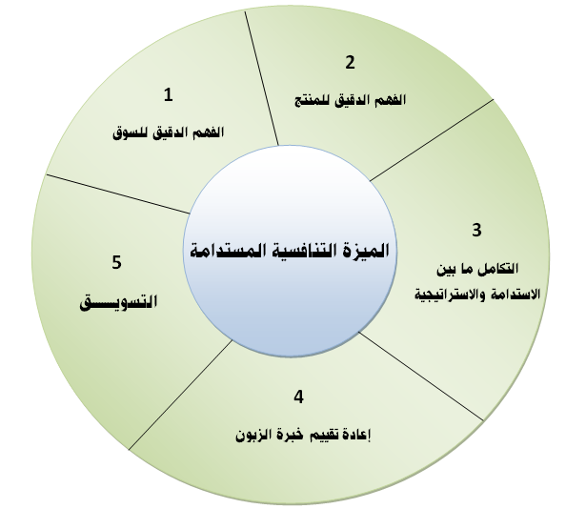
شكل (1) الميزة التنافسية المستدامة

Slide 24
المصادر:
جاري ديسلر (2009)، "ادارة الموارد البشرية"، دار المريخ للنشر، الرياض - المملكة العربية السعودية.
الخطاوي، بان احمد عارف، "تأثير رأس المال الاجتماعي في دعم العمل المنظمي لتحقيق الميزة التنافسية".

